Slide 1
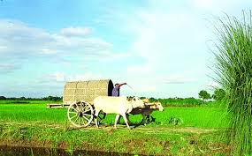
সুস্বাগতম
স্বাগতম

Slide 2
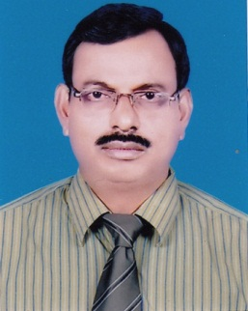
পরিচিতি
মোহাম্মদ রফিকুল ইসলাম
প্রধান শিক্ষক
তাহের মাধ্যমিক বিদ্যালয়
ভেড়ামারা, কুষ্টিয়া
০১৭২৬০৩৪১৮৬
rafiqul990@gmail.com

Slide 3
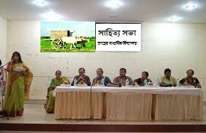
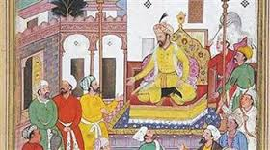
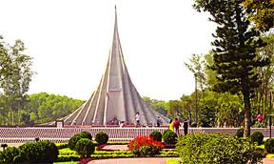
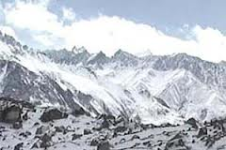

Slide 4
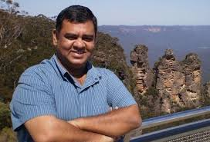
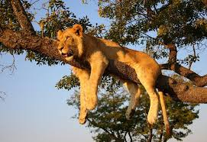
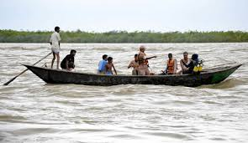
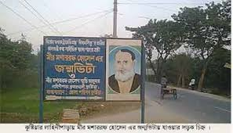

Slide 5
আজকের বিষয়
বাংলা ভাষার ব্যাকারণ (৩য়অধ্যায়-ষষ্ষ্ঠ পরিচ্ছেদ )
বিশেষ পাঠ
কর্মধারায় সমাস

Slide 6
শিক্ষণ ফল
১.কর্মধারয় সমাস কি তা বলতে পারবে
২. কর্মধারয় সমাস কত প্রকার তা বলতে পারবে?
৩. কর্মধারয় সমাস এর বিভিন্ন উদাহরণ দিতে পারবে।

Slide 7
কর্মধারয় সমাস
সাধারণত চার প্রকার
মধ্যপদলোপী
উপমতি
উপমান
রুপক কর্মধারয়

Slide 8
মধ্যপদলোপী কর্মধারয় সমাস
যে কর্মধারয় সমাসে ব্যাসবাক্যের মধ্যপদের লোপ হয়, তাকে মধ্যপদলোপী কর্মধারয় সমাস বলে ।
যেমন
সিংহ চিন্থিত আসন = সিংহাসন
স্মৃতি রক্ষার্থে সৌধ= স্মৃতিসৌধ

Slide 9
উপমান কর্মদারয় সমাস
উপমান অর্থ তুলনীয় বস্তু । প্রত্যক্ষ কোনো বস্তুর সাথে পরোক্ষ কোনো বস্তুর তুলনা করলে প্রত্যক্ষ বস্তুটিকে বলা হয় উপমেয়, আর যার সাথে তুলনা করা হয়েছে তাকে বলা হয় উপমান ।
অরুণের ন্যায় রাঙা =
অরুণ্য রাঙা
তুষারের ন্যায় শুভ্র = তুষার শুভ্র

Slide 10
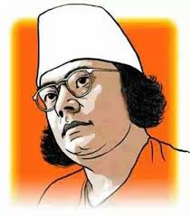
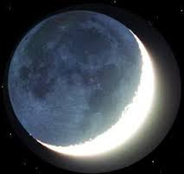
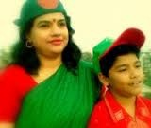
উপমতি কর্মদারয় সমাস
সাধারণ গুণের উল্লেখ না করে উপমেয় পদের সাখে উপমানের যে সমাস হয়, তাকে উপমিত কর্মধারয় সমাস বলে । যেমন-
পুরুষ সিংহের ন্যায়
সিংহপুরুষ
মুখ চন্দ্রের ন্যায়
চন্দ্রমূখ

Slide 11
রুপক কর্মদারয় সমাস
উপমান ও উপমেয়ের মধ্যে অভিন্নতা কল্পনা করা হলে রুপক কর্মধারয় সমাস হয়
মন রুপ মাঝি
= মনমাঝি
বিষাদ রুপসিন্ধু =বিষাদসিন্ধু

Slide 12
আরও কয়েক ধরনের কর্মধারয় সমাস রয়েছে
যেমন-
অব্যয়
সর্বনাম
কুকর্ম
সেকাল
একাল
যথাযোগ্য
উপসর্গ
সংখ্যাবাচক
বিকাল
একজন
সকাল
দোতলা

Slide 13
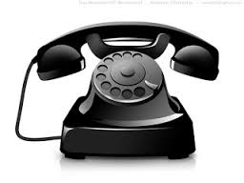
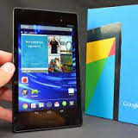
সর্বনামযোগে
সেকাল
একাল

Slide 14
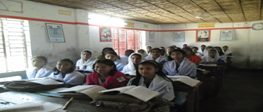
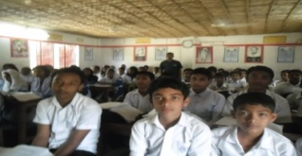
মূল্যায়ন
১. কর্মধারয় সমাস কি?
২. কর্মধারয় সমাস কতপ্রকার –কিকি ?
৩.কর্মধারয় সমাসের তিনটি উদাহরণ দাও

Slide 15
বাডির কাজ
কর্মধারয় সমাস কি তা লিখে আনবে
কর্মধারয় সমাস কত প্রকার, কিকি তা লিখে আনবে।

Slide 16
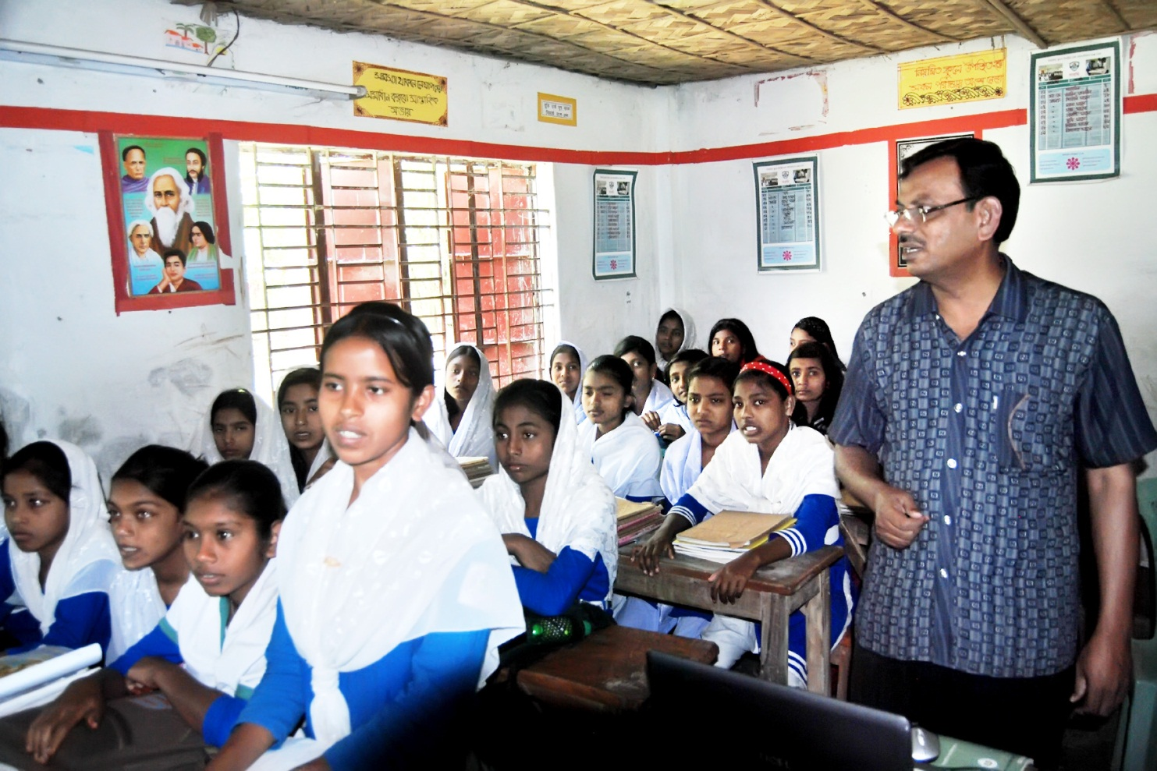
ধন্যবাদ

